Slide 1
AUMA - napędy armatury. Zastosowanie i rozszerzona funkcjonalność
Dzień dobry!
Krzysztof Jędrzejewski
Łukasz Wyrwiak

Slide 2
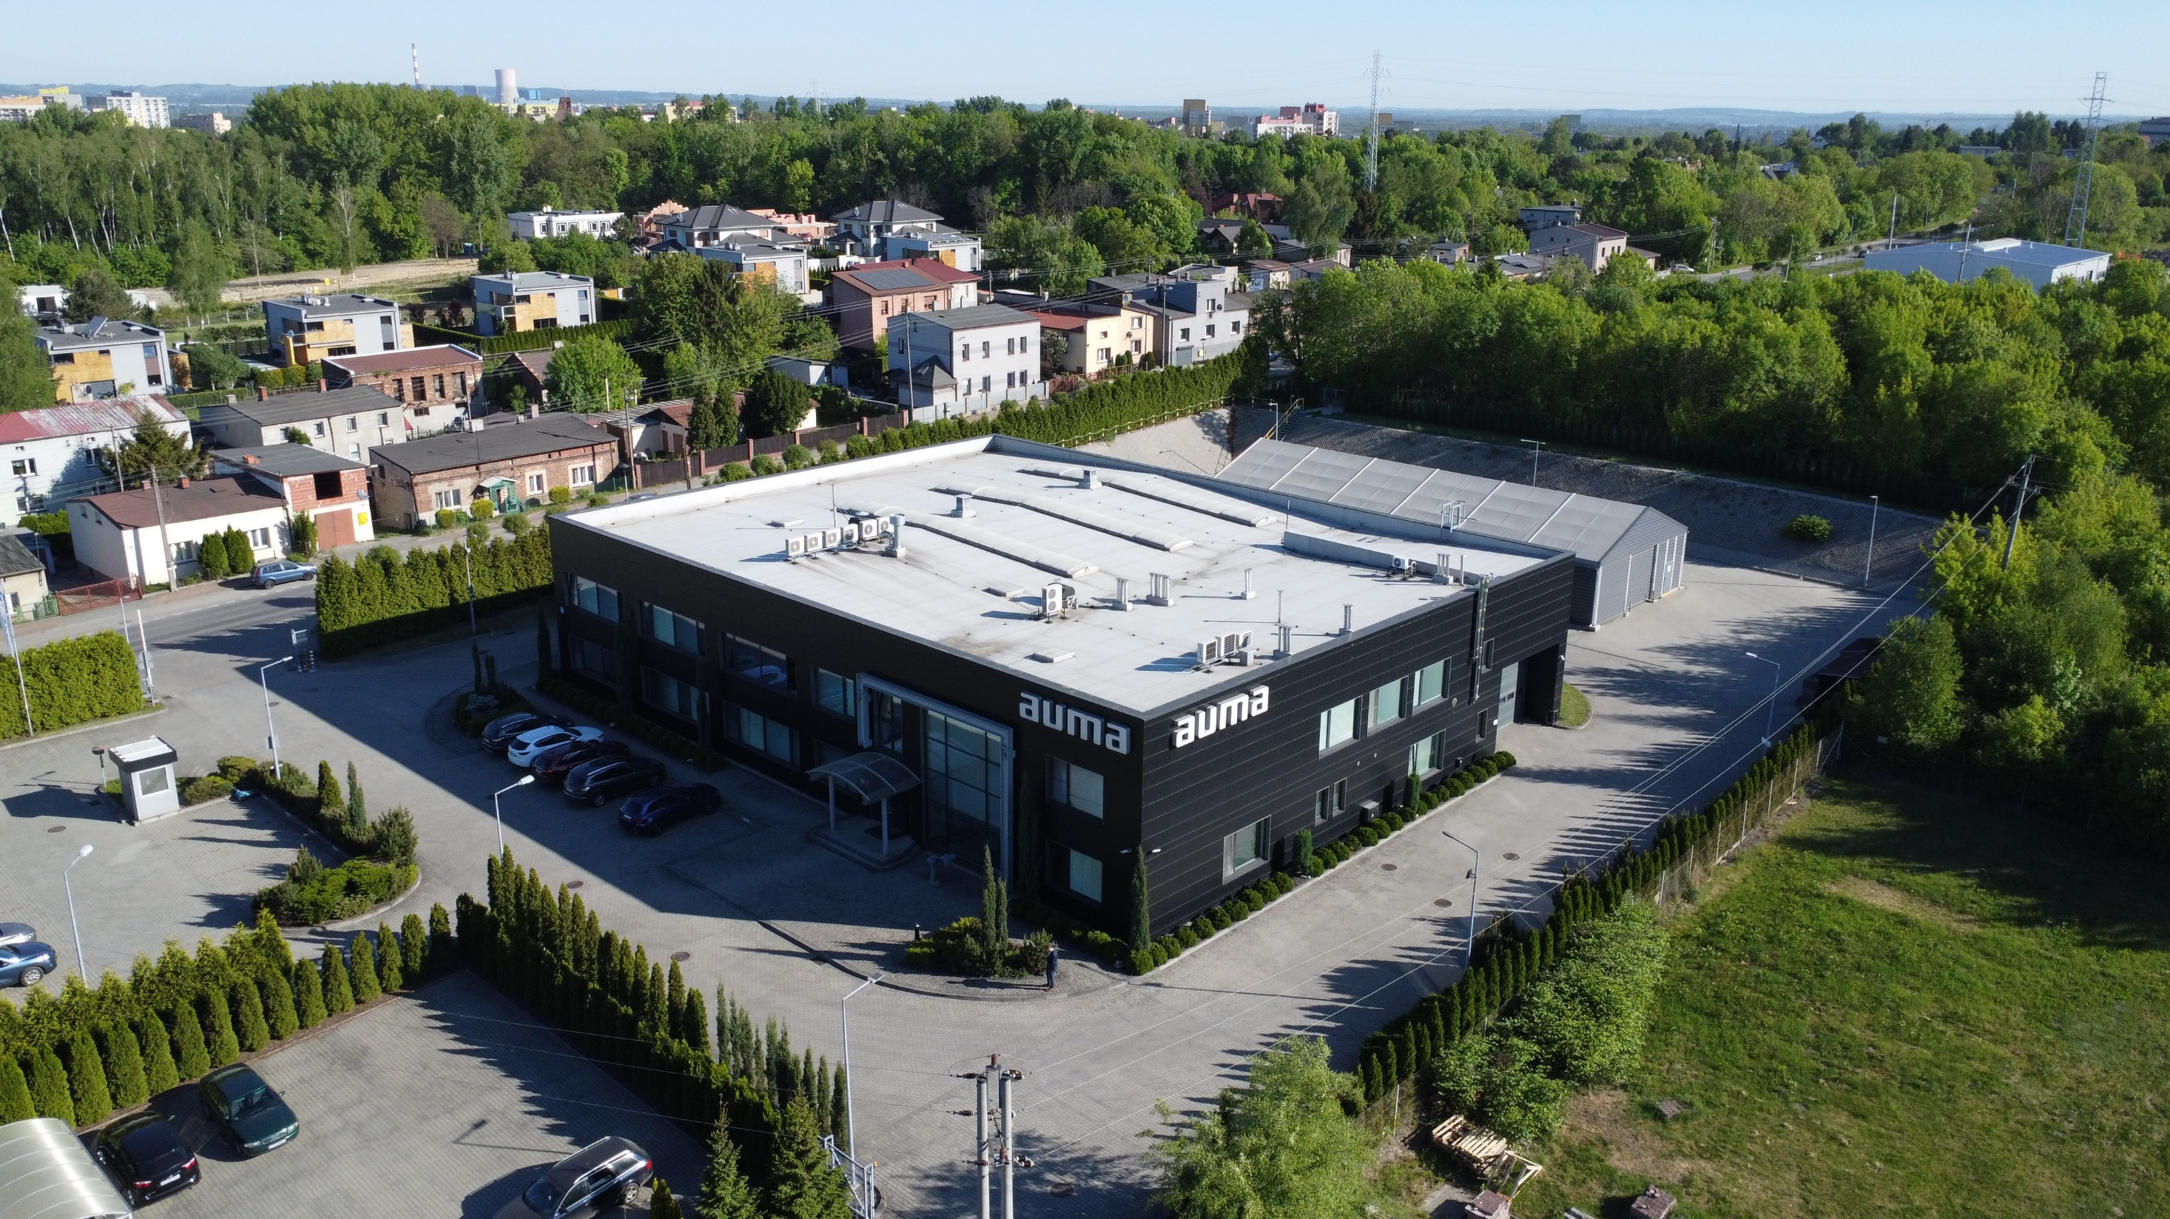
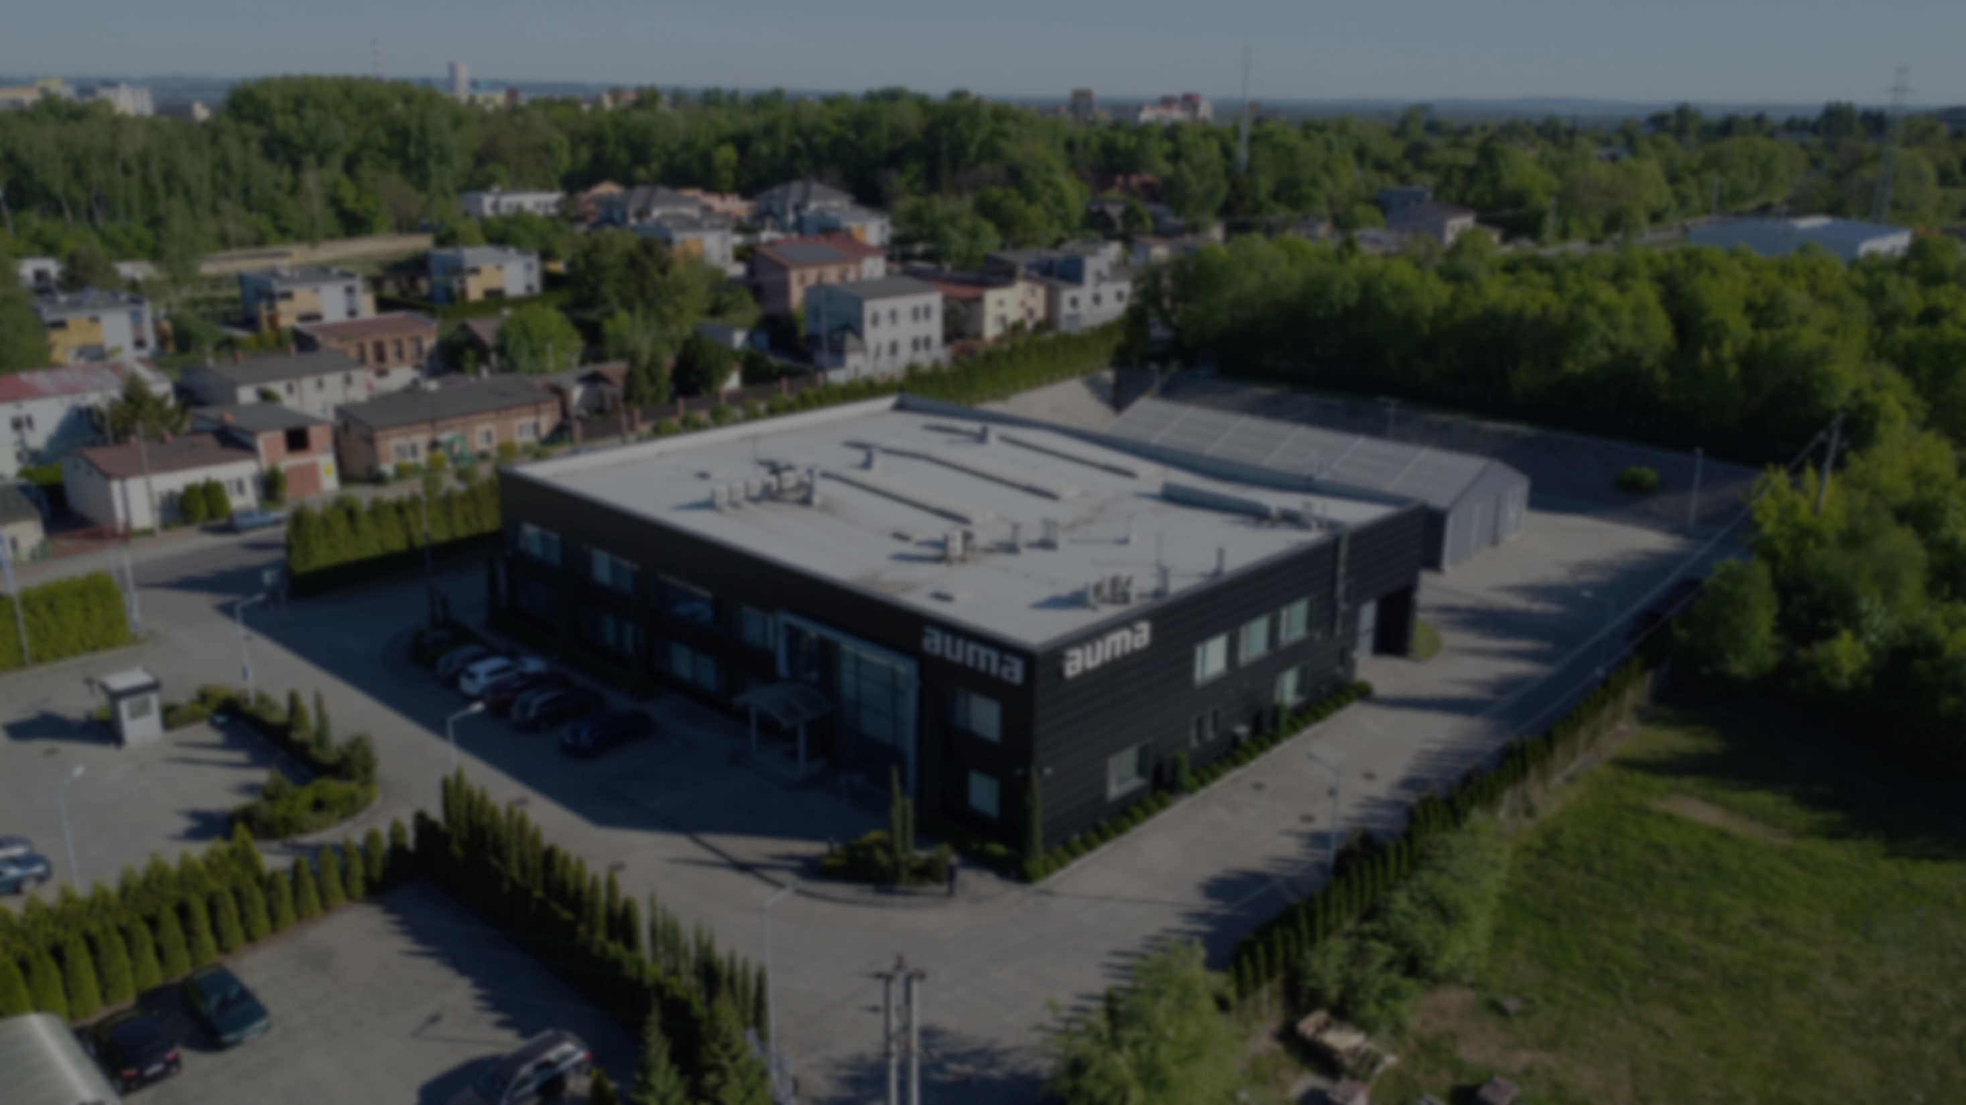
Ponad 50 lat doświadczenia w automatyzacji armatury
Centrala firmy AUMA POLSKA
Doświadczenie w wielu branżach
Zespół 35 doświadczonych
inżynierów sprzedaży i serwisu
Serwis centralny w Sosnowcu:
Montaż na armaturze
Magazyn centralny
Zmiana konfiguracji
Doposażenia
Diagnostyka
Naprawy

Slide 3
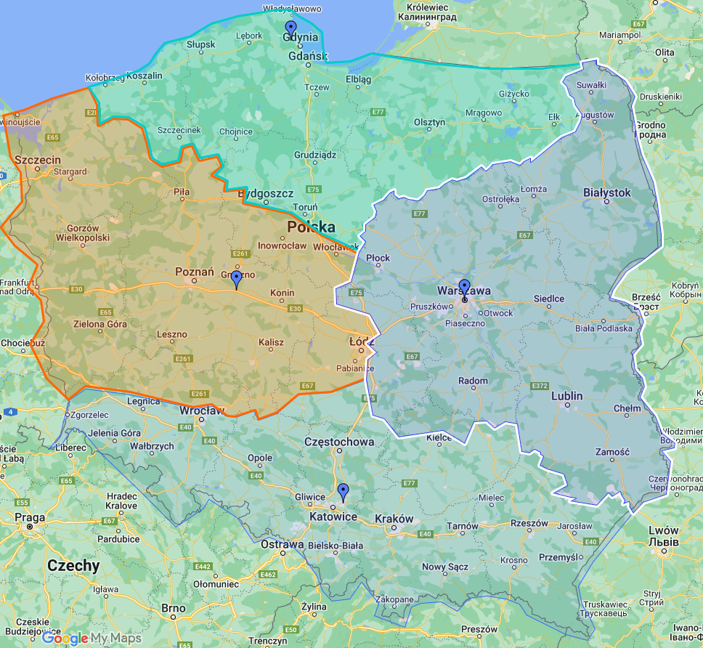
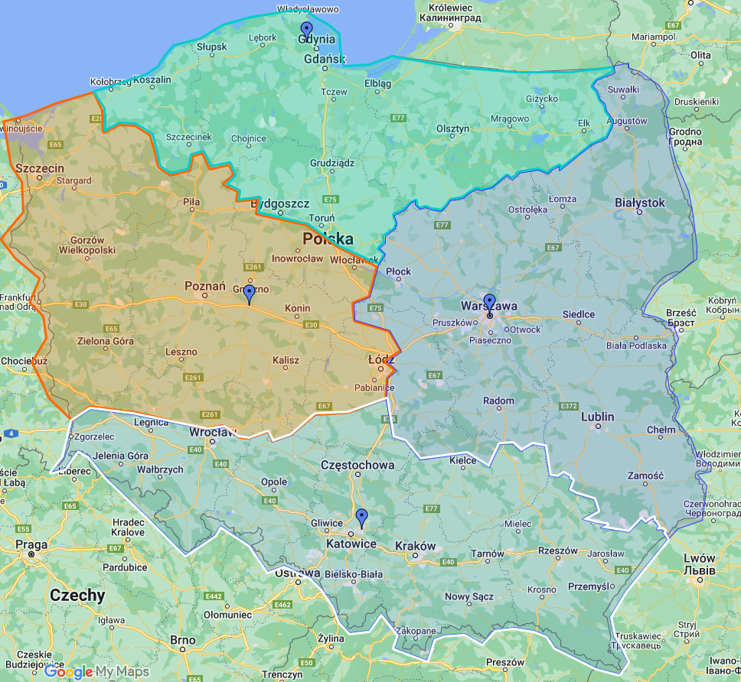
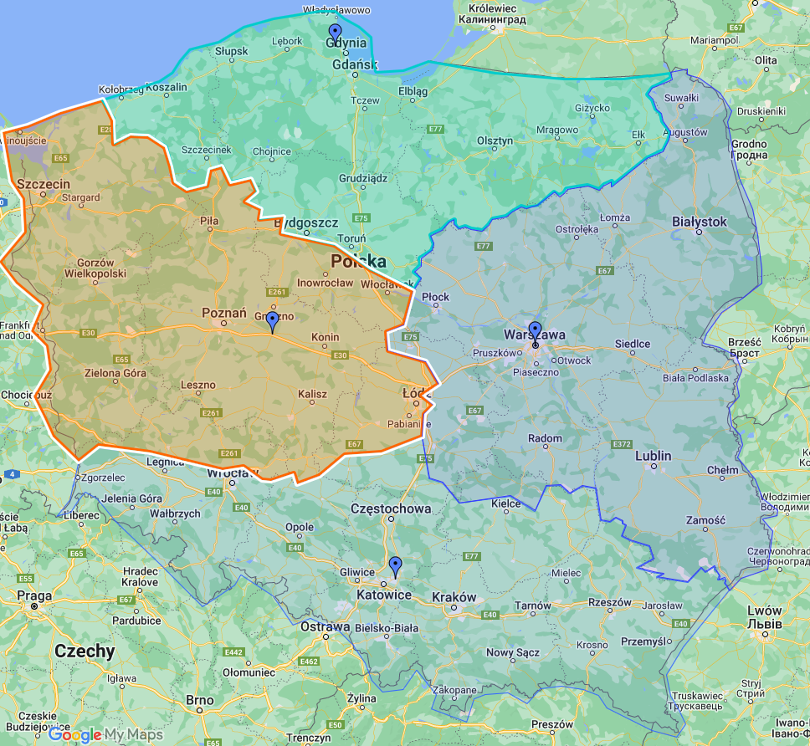
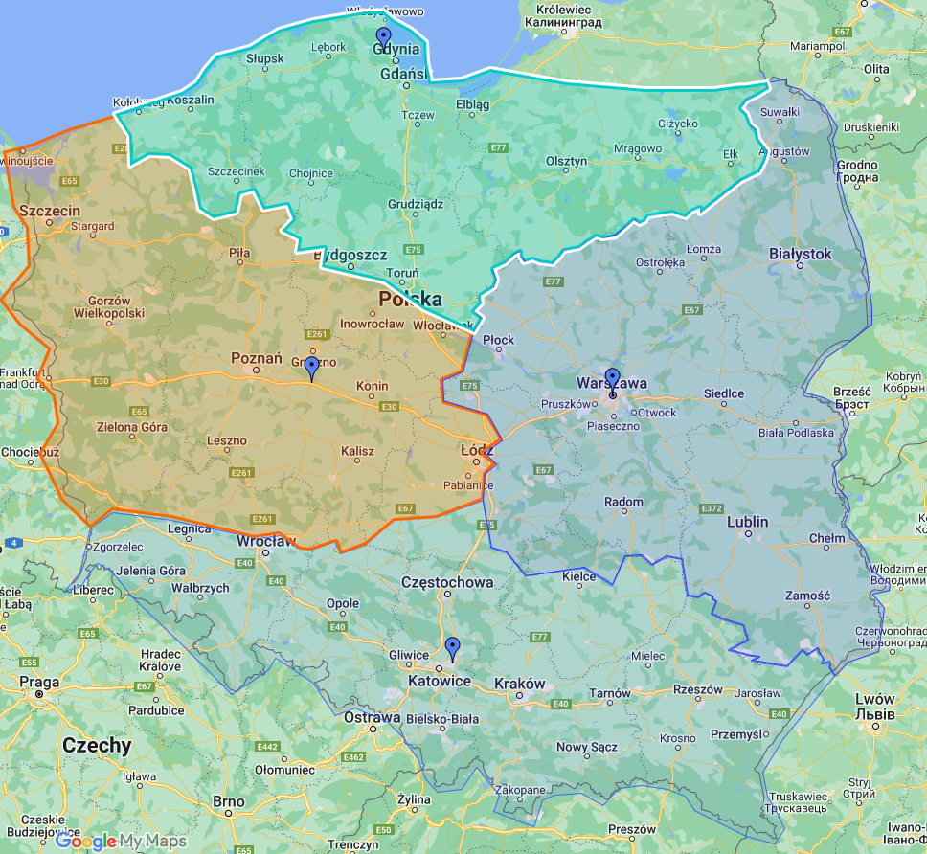
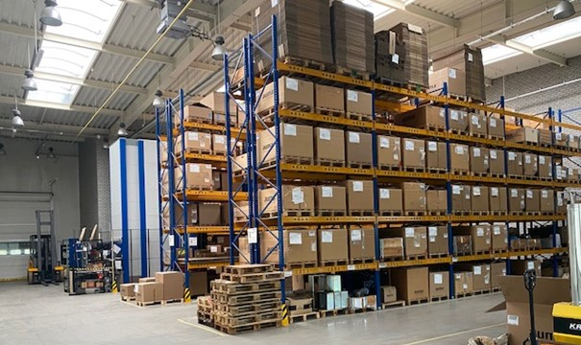
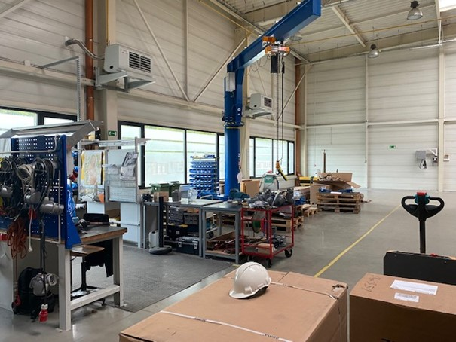
Obsługa krajowa – auma polska sp. z o. o.
Centrala firmy AUMA POLSKA
Sosnowiec, ul. Komuny Paryskiej 1D
Dział handlowy
Dział ofert
Serwis
Centralny magazyn części zamiennych
3 biura regionalne:
Września
Rumia
Warszawa

Slide 4
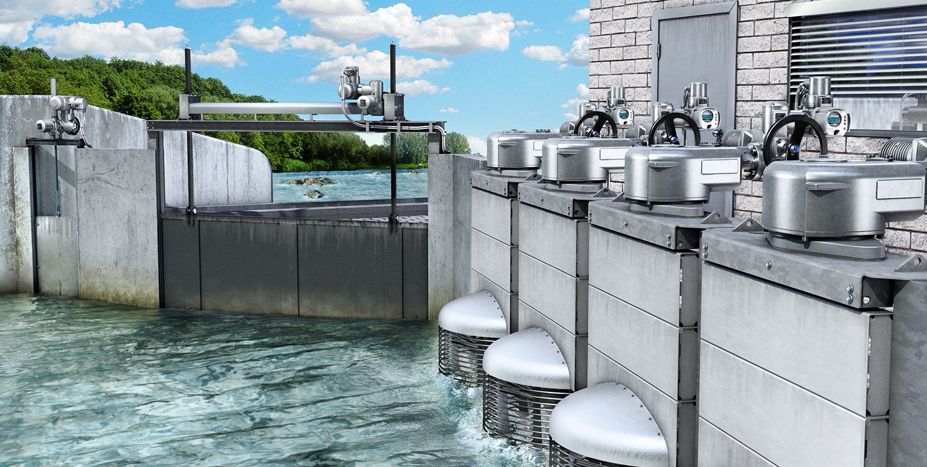
Obiekty hydrotechniczne

Slide 5
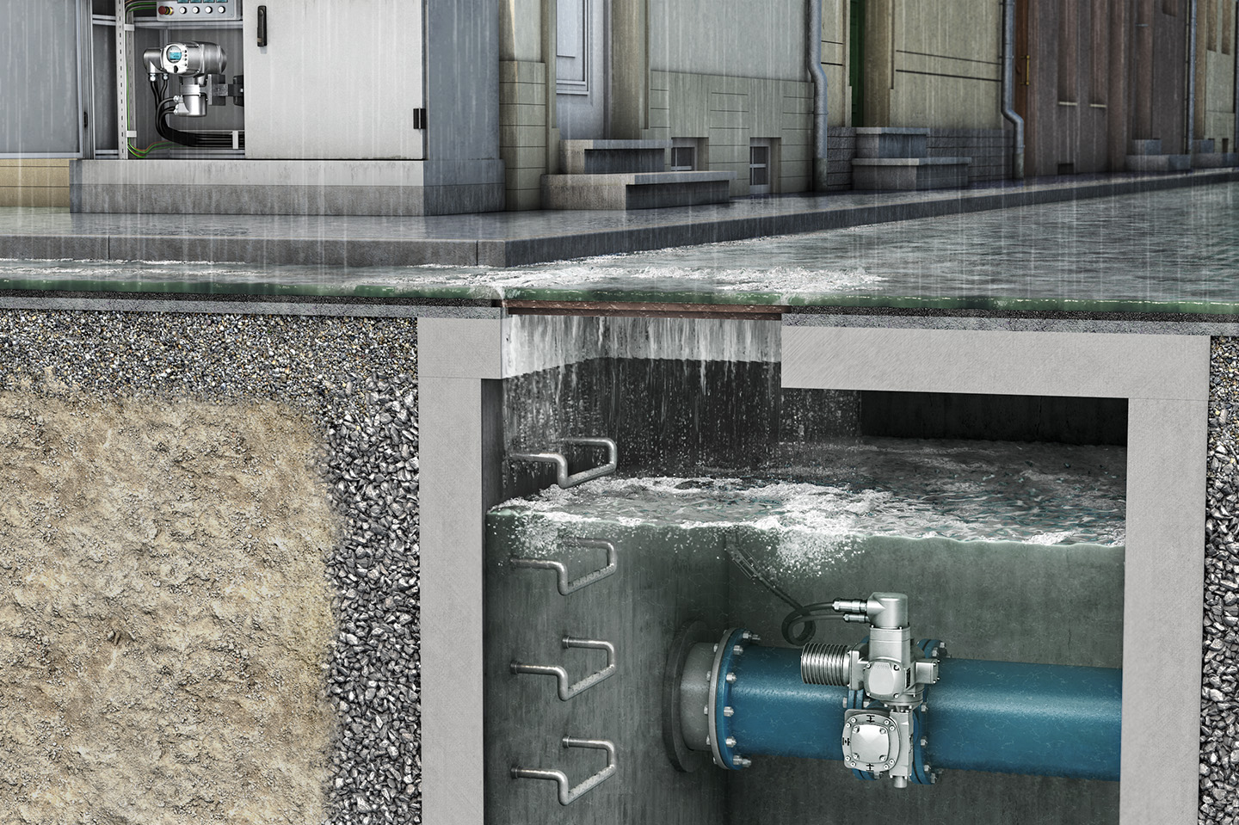
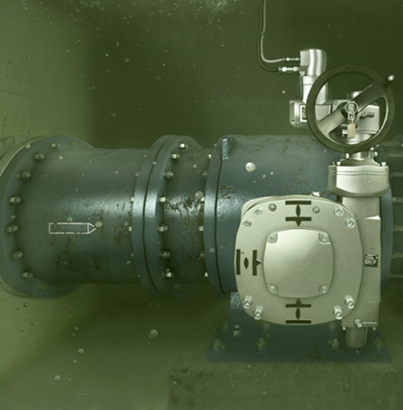
Hydrotechnika podwodna / systemy zabezpieczeń

Slide 6
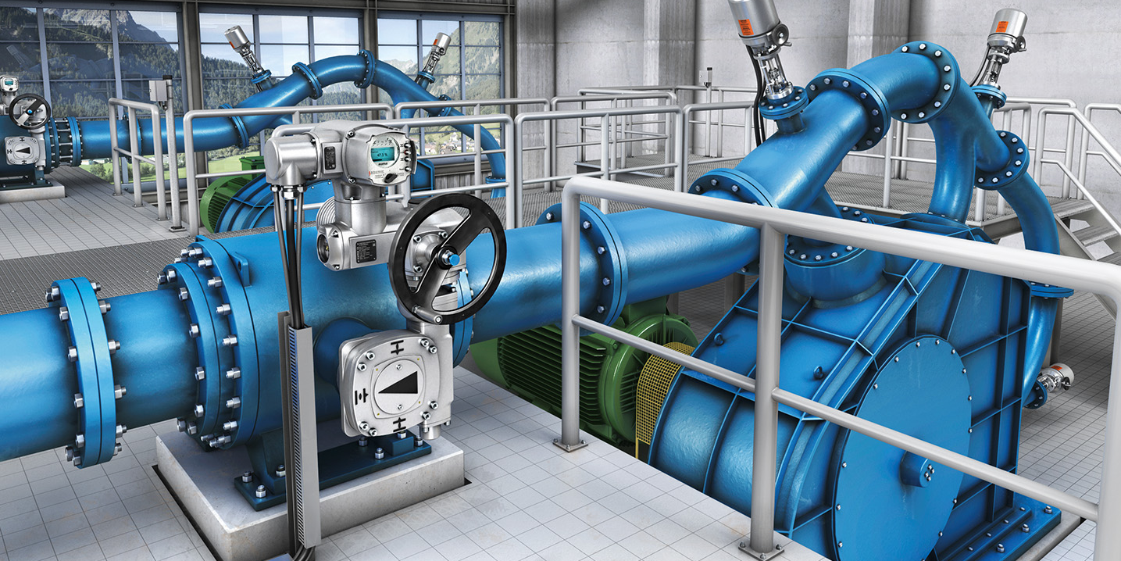
Elektrownie wodne

Slide 7
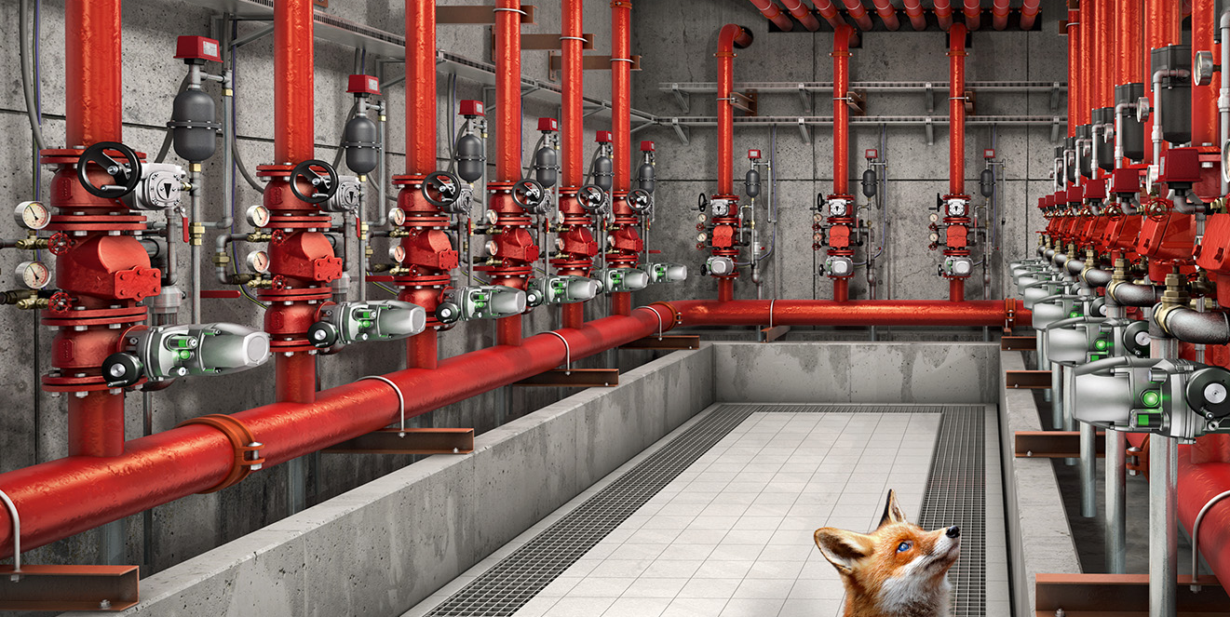
Instalacje ppoż

Slide 8
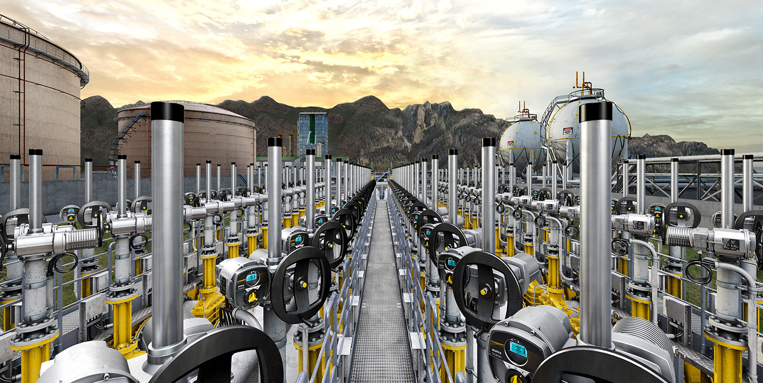
Terminale i bazy paliw płynnych i gazowych

Slide 9
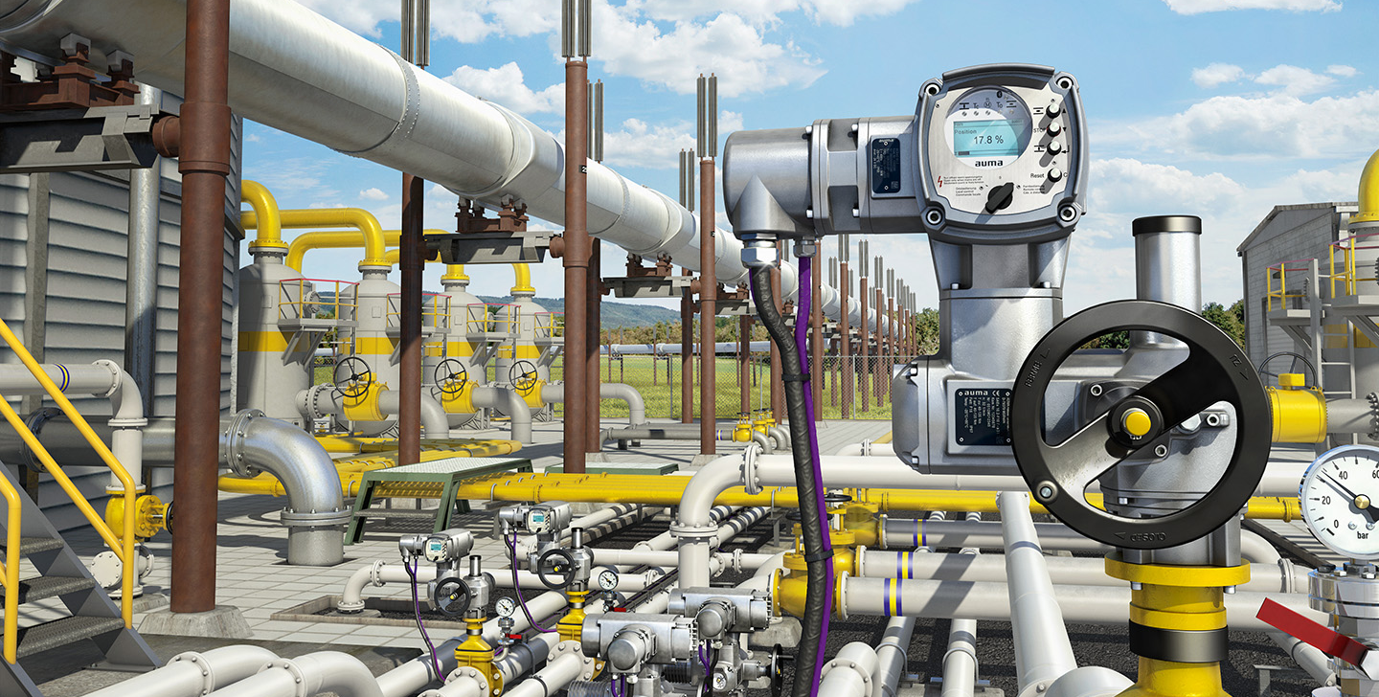
Dystrybucja paliw i gazu: tłocznie, węzły, stacje

Slide 10
Rozszerzona funkcjonalność
Zmienna prędkość, regulator PID, analiza zużycia armatury

Slide 11
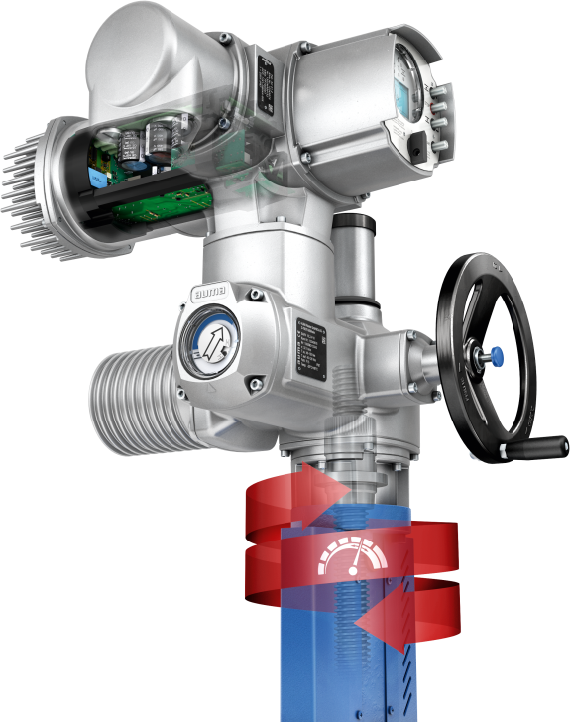
Do 10 x szybciej
Brak efektu „pompowania”
  Zmniejszanie prędkości przed pozycją zadaną
10-krotnie szybciej lub wolniej (np. 12-108obr/min)
Pełna konfiguracja krzywej prędkości
Dokładność pozycjonowania do 0,2%
Bez prądu rozruchowego
1- lub 3-fazowe zasilanie
Wykonanie Ex
Dokładność & Awaryjne zamknięcie w jednym
Delikatny rozruch
Delikatne domknięcie z pełnym momentem obrotowym

Slide 12

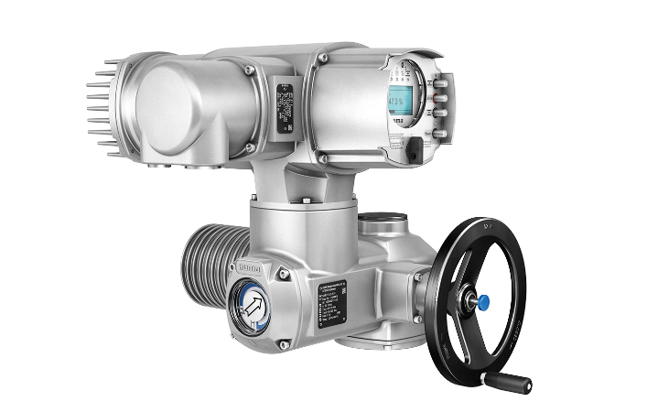
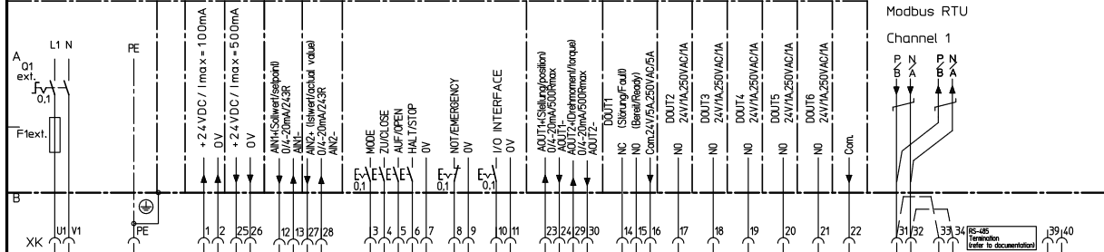
SCHEMAT IDEOWY / zmienna prędkość i regulator pid
Wbudowany PID
Komunikacja MODBUS RTU
GPRS/MODBUS
Diagnostyka
Zadane Qmax
GPRS
MODBUS RTU
SCADA
Przepływ - Q
Modbus/4-20mA
4-20mA
MODBUS RTU
Przelicznik
Stacja gazowa
Napęd pilnuje, aby zadane Qmax nie zostało przekroczone

Slide 13


PROFOX
Profox – kompaktowy napęd z ogromem możliwości

Slide 14
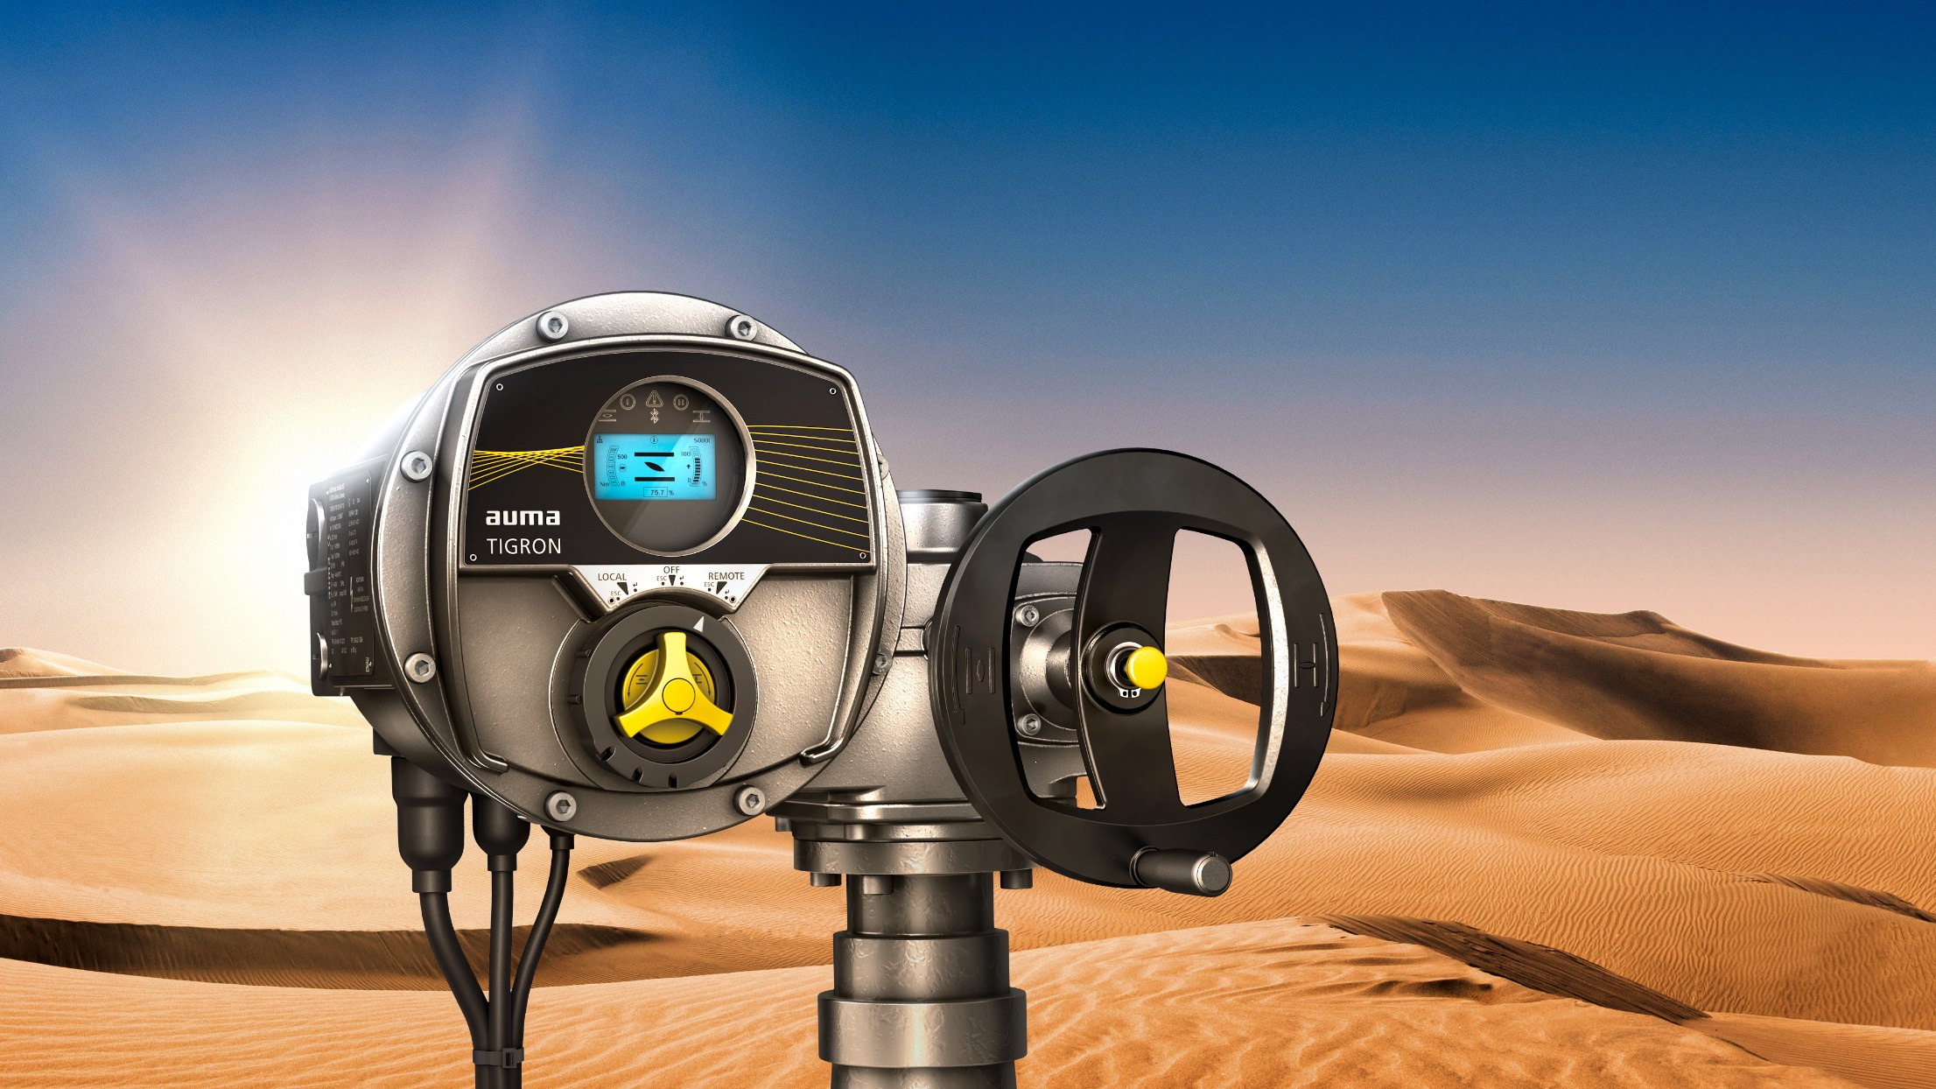
TIGRON
tigron – całkiem nowy napęd w sektorze oil&GAS

Slide 15
autodiagnostyka
Diagnostyka napędu: Elektronika, przekładnie, uszczelnienia, silnik.
2. Diagnostyka napędu i armatury: Sprawdzanie profilu momentu obrotowego
Nm
Poziom ostrzeżenia
100
Profil referencyjny
45°
90°
Kąt obrotu / Droga
CLOSE OPEN
16 s
32 s

Slide 16
Wybrane ciekawe realizacje

Slide 17
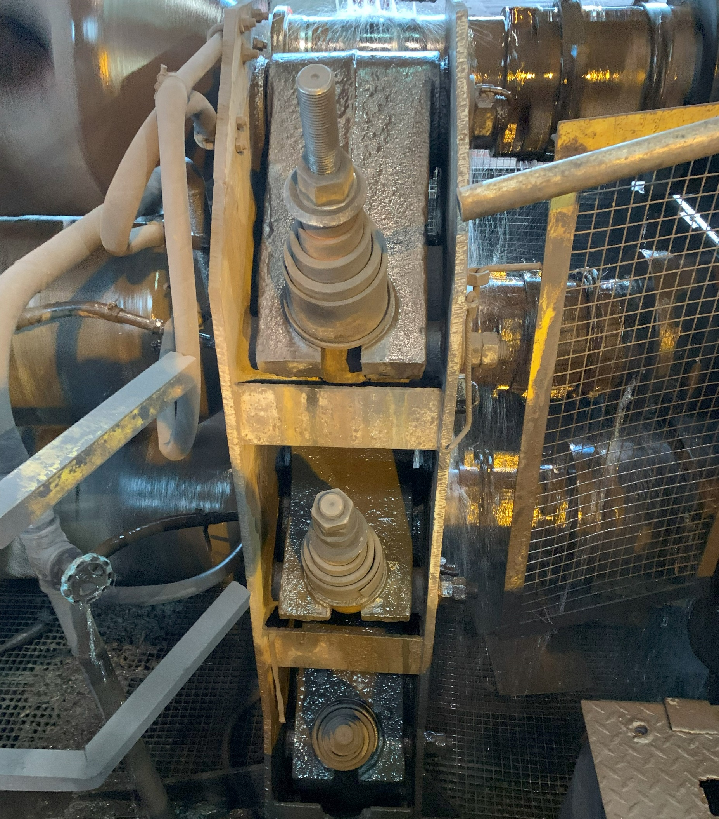
AUOTOMATYZACJA REGULACJI WYWAŻANIA ŁĄCZNIKÓW
POTENCJALNIE NIEBEZPIECZNE MIEJSCE OBOK KLATEK WALCOWNICZYCH
WYMAGANA CYKLICZNA REGULACJA NAPRĘŻENIA SPRĘZYN
WYMAGANA DUŻA SIŁA I WIELE OBROTÓW

Slide 18
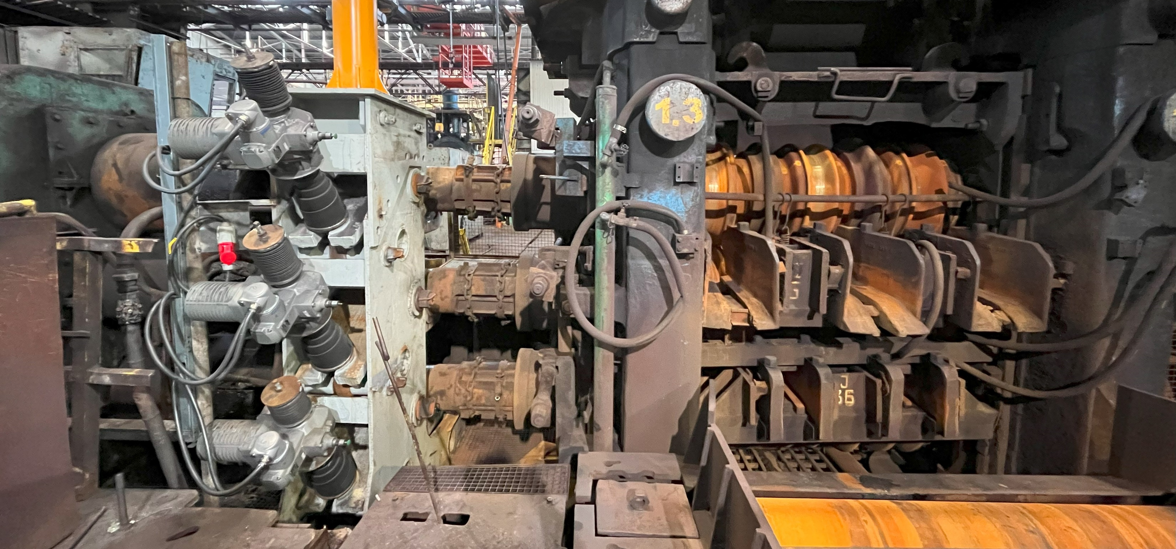
AUOTOMATYZACJA REGULACJI WYWAŻANIA ŁĄCZNIKÓW

Slide 19
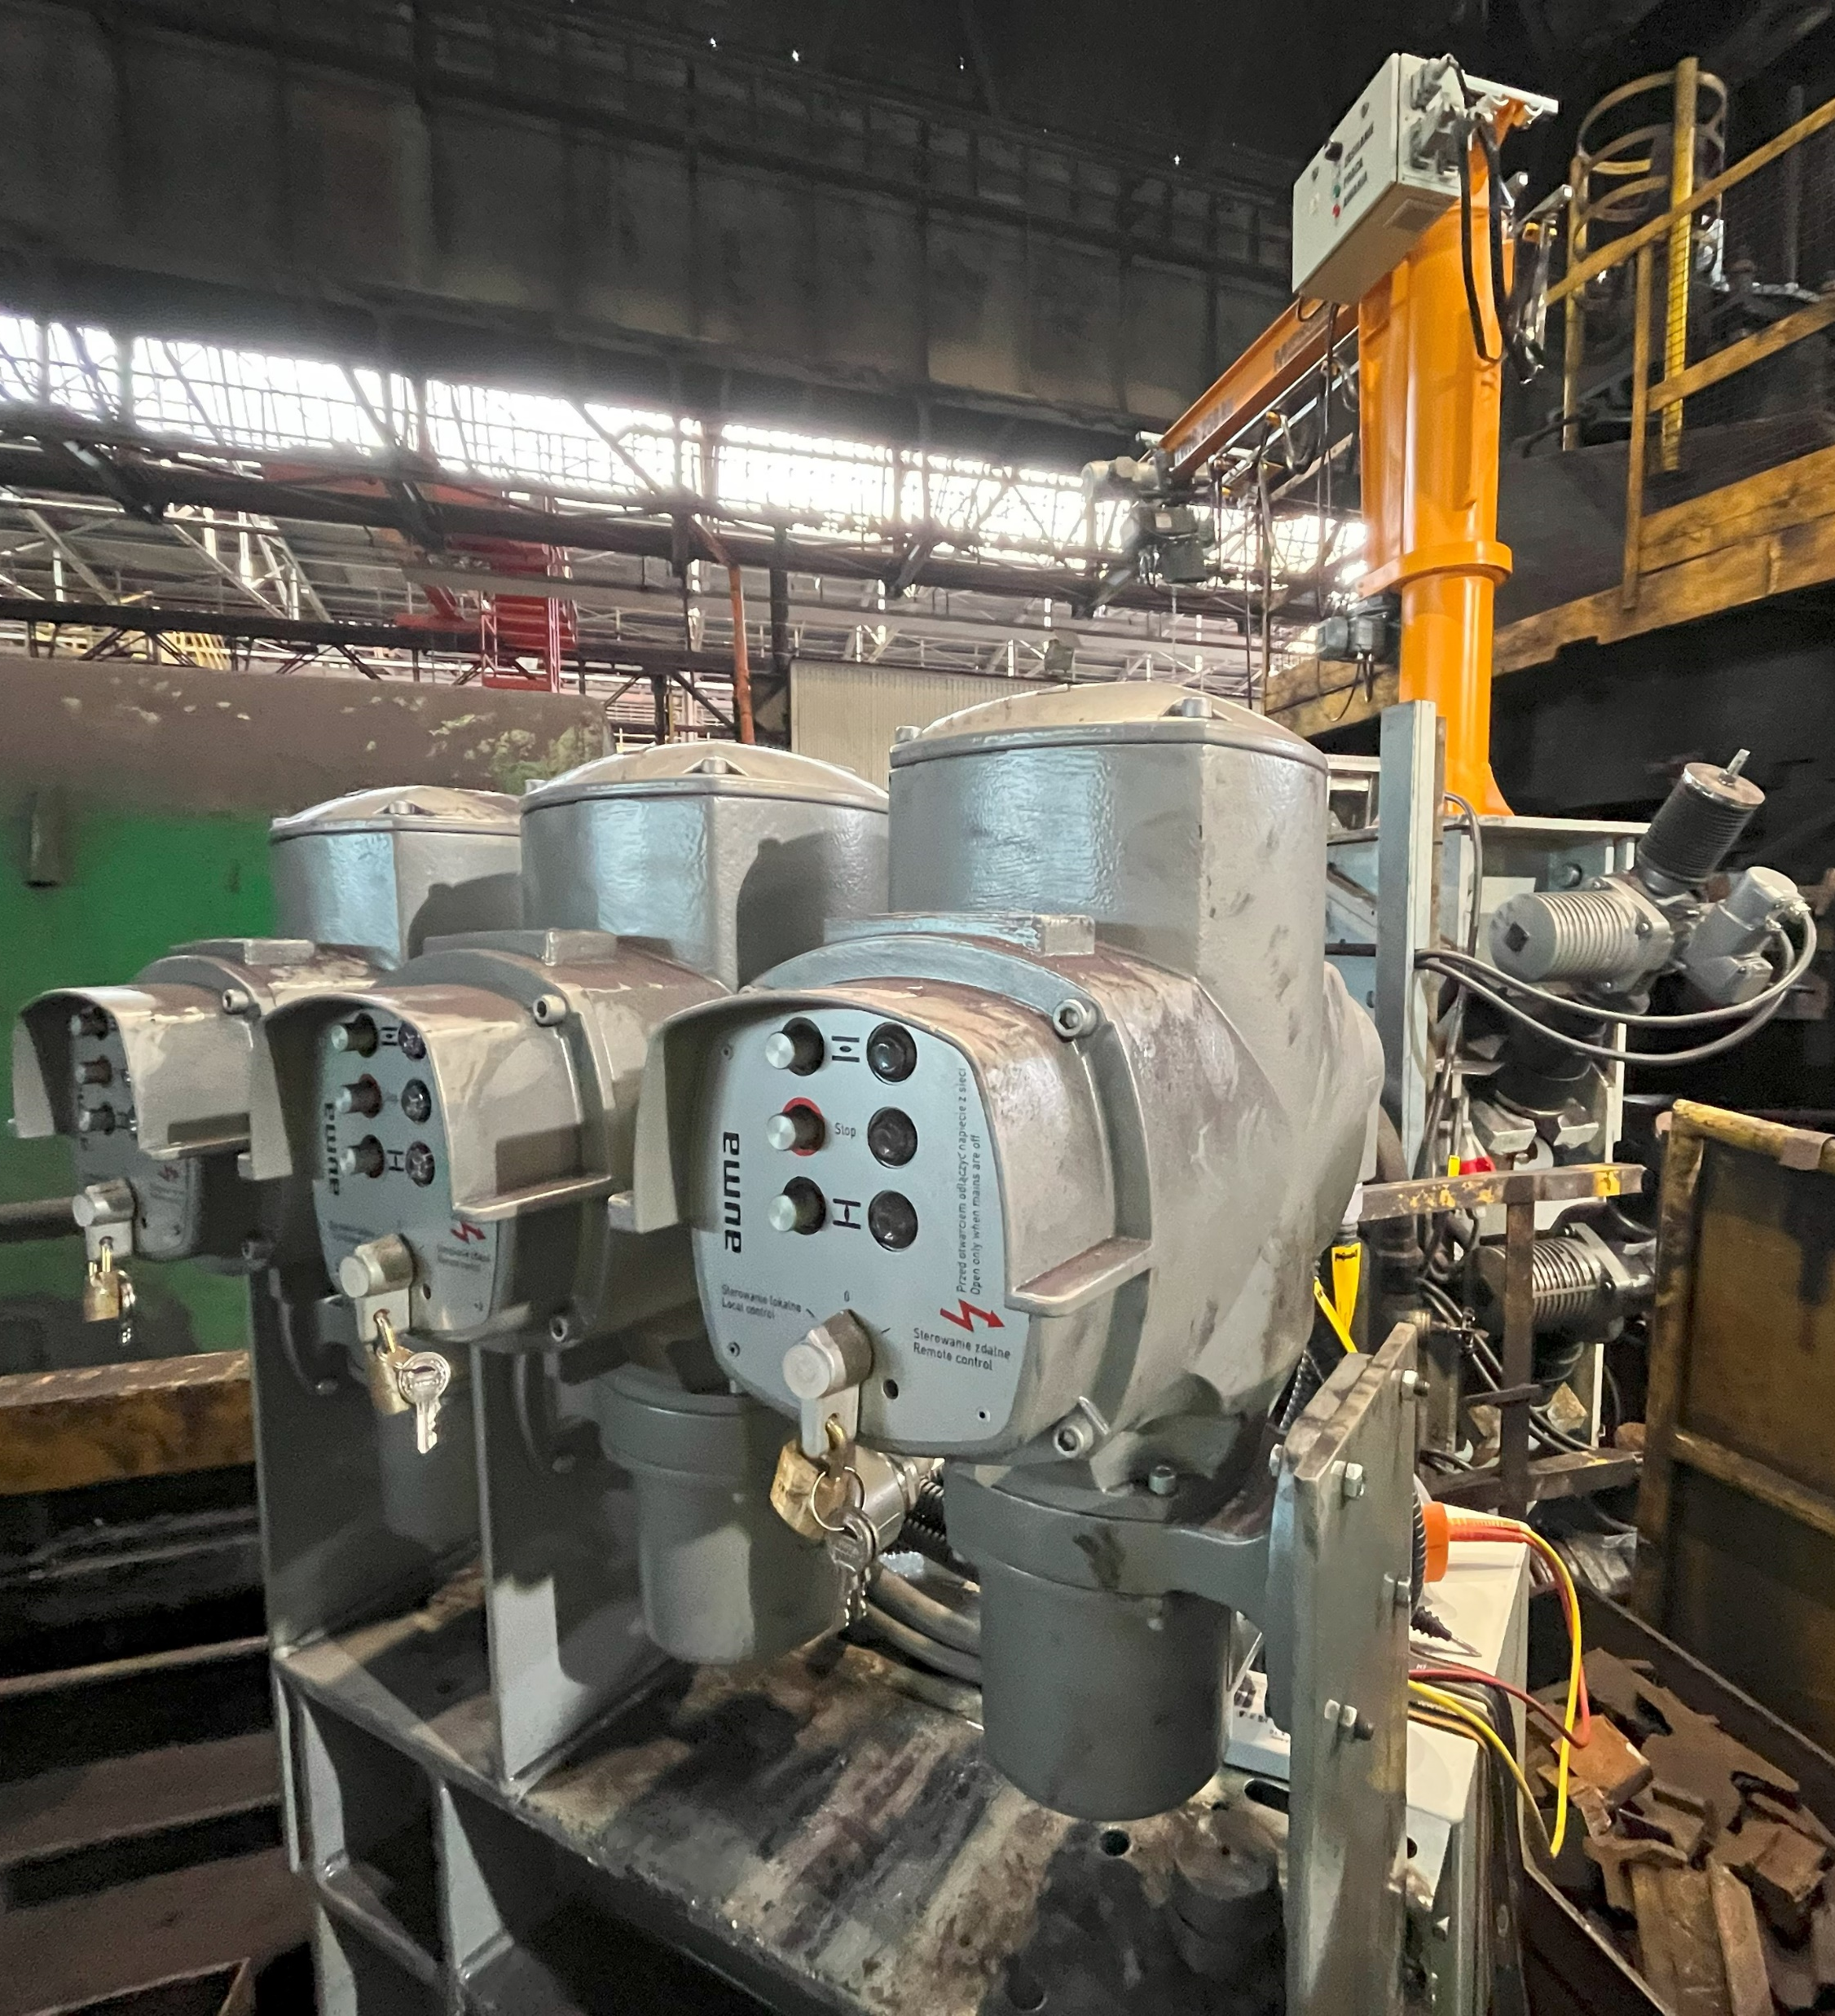
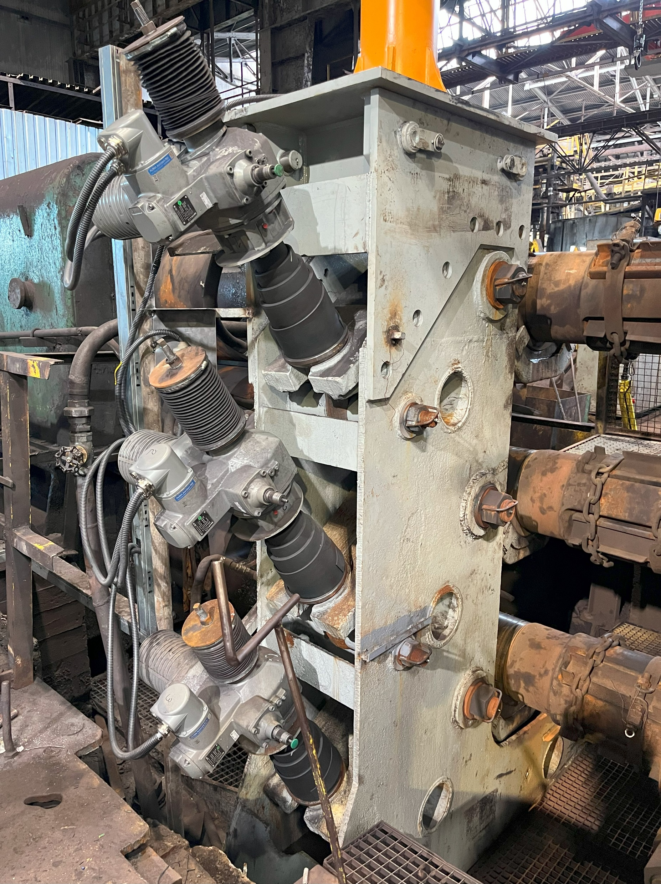
AUOTOMATYZACJA REGULACJI WYWAŻANIA ŁĄCZNIKÓW
STEROWANIE LOKALNE Z BEZPIECZNEJ ODLEGŁOŚCI
DODATKOWE STEORWANIE RADIOWE Z PILOTA
OGRANICZENIE MAKSYMALNEGO NAPRĘŻENIA SPRĘŻYN
AWARYJNE STEROWANIE RĘCZNE KÓŁKIEM

Slide 20
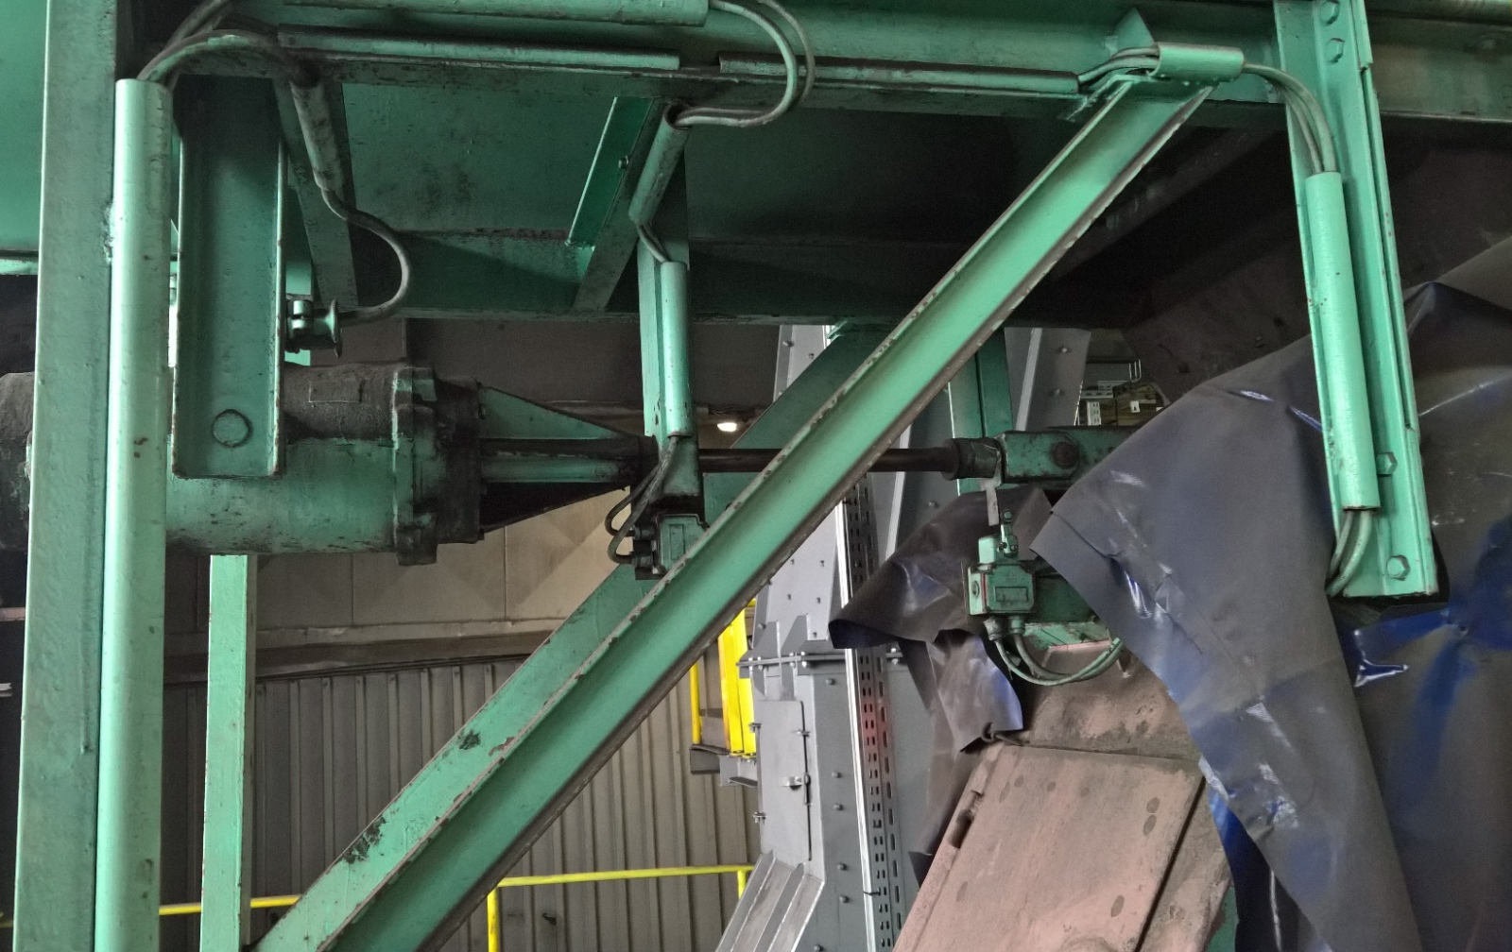
XI Konferencja Techniczna „Armatura przemysłowa” - ANDREX
Modernizacja sterowania klapy poziomej. Wysyp materiału sypkiego ze zbiornika. Przestawiak PEŁ
Zastosowanie zestawu AUMA z przekładnią liniową LE
Notes:
Dzięki temu że w ostatnich latach polska energetyka zaczęła się rozwijać i zaczęto budować nowe EC i EL zrodziło się też zapotrzebowanie na nowe instalacje nawęglania.
Dotychczas tylko modernizowano stare instalacje nawęglania na których stosowano najczęściej przesuwniki PEŁ z firmy Wiromet Mikołów, które stosowano głównie w górnictwie. Instalacje te mają tyle lat co obiekty na których pracują.
W tych instalacjach napędy pracują na: tzw. „portkach” – rozdzielaczu lub pługach/zgarniaczach
Na jednej instalacji jest od 6 napędów wzwyż. Np. w EC Tychy 24 napędy na nawęglaniu.

Slide 21
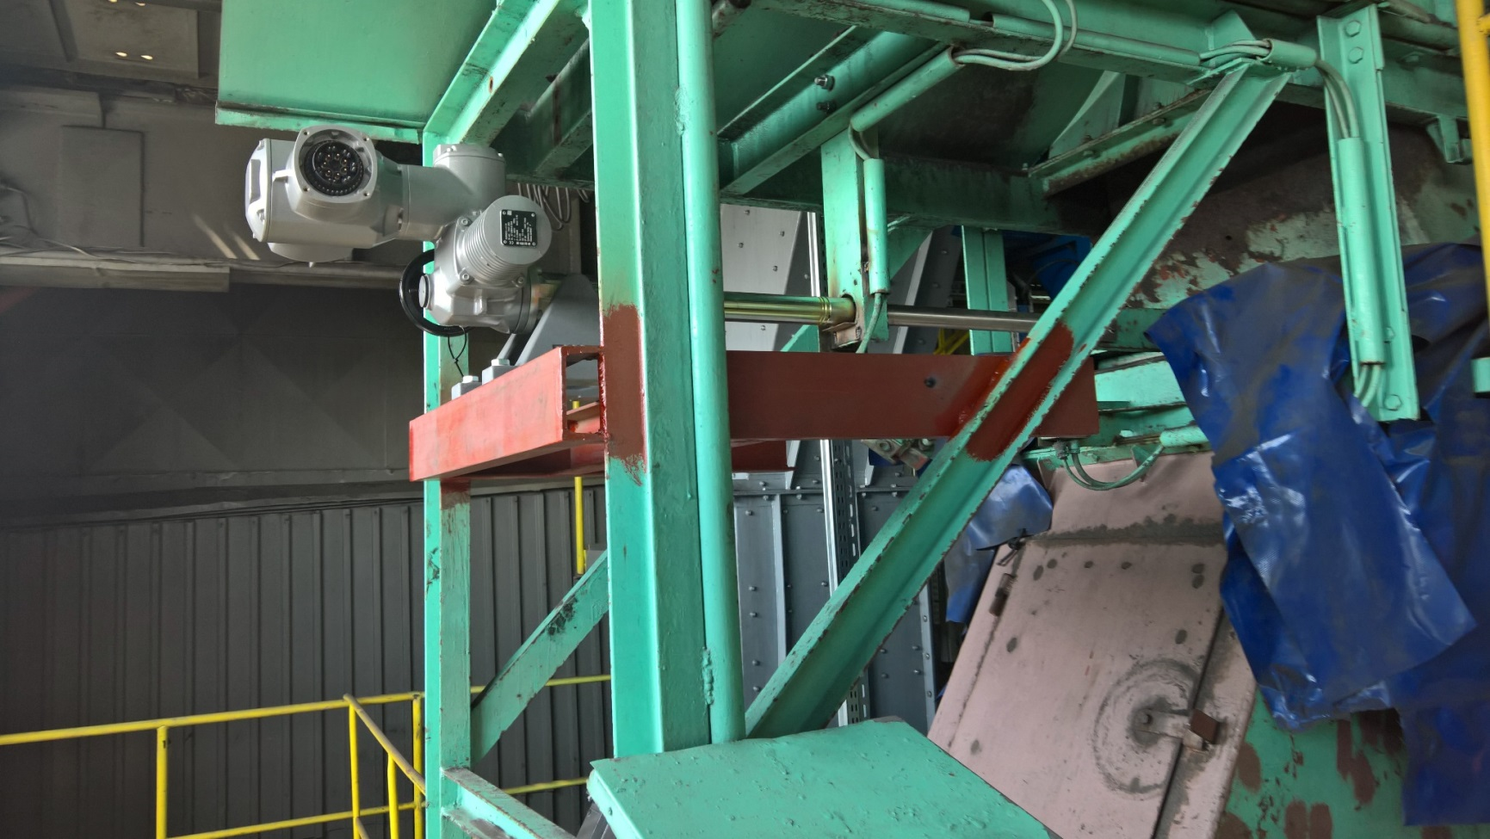
XI Konferencja Techniczna „Armatura przemysłowa” - ANDREX
Notes:
Dzięki temu że w ostatnich latach polska energetyka zaczęła się rozwijać i zaczęto budować nowe EC i EL zrodziło się też zapotrzebowanie na nowe instalacje nawęglania.
Dotychczas tylko modernizowano stare instalacje nawęglania na których stosowano najczęściej przesuwniki PEŁ z firmy Wiromet Mikołów, które stosowano głównie w górnictwie. Instalacje te mają tyle lat co obiekty na których pracują.
W tych instalacjach napędy pracują na: tzw. „portkach” – rozdzielaczu lub pługach/zgarniaczach
Na jednej instalacji jest od 6 napędów wzwyż. Np. w EC Tychy 24 napędy na nawęglaniu.

Slide 22
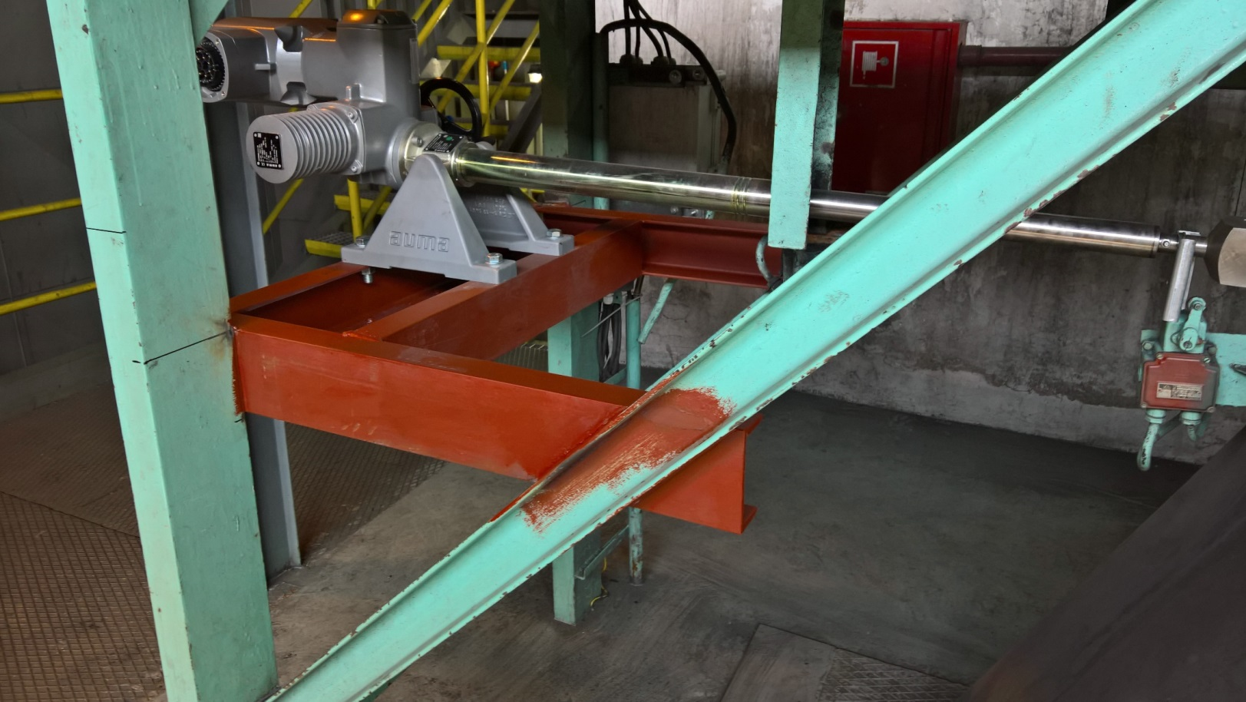
XI Konferencja Techniczna „Armatura przemysłowa” - ANDREX
Notes:
Dzięki temu że w ostatnich latach polska energetyka zaczęła się rozwijać i zaczęto budować nowe EC i EL zrodziło się też zapotrzebowanie na nowe instalacje nawęglania.
Dotychczas tylko modernizowano stare instalacje nawęglania na których stosowano najczęściej przesuwniki PEŁ z firmy Wiromet Mikołów, które stosowano głównie w górnictwie. Instalacje te mają tyle lat co obiekty na których pracują.
W tych instalacjach napędy pracują na: tzw. „portkach” – rozdzielaczu lub pługach/zgarniaczach
Na jednej instalacji jest od 6 napędów wzwyż. Np. w EC Tychy 24 napędy na nawęglaniu.

Slide 23
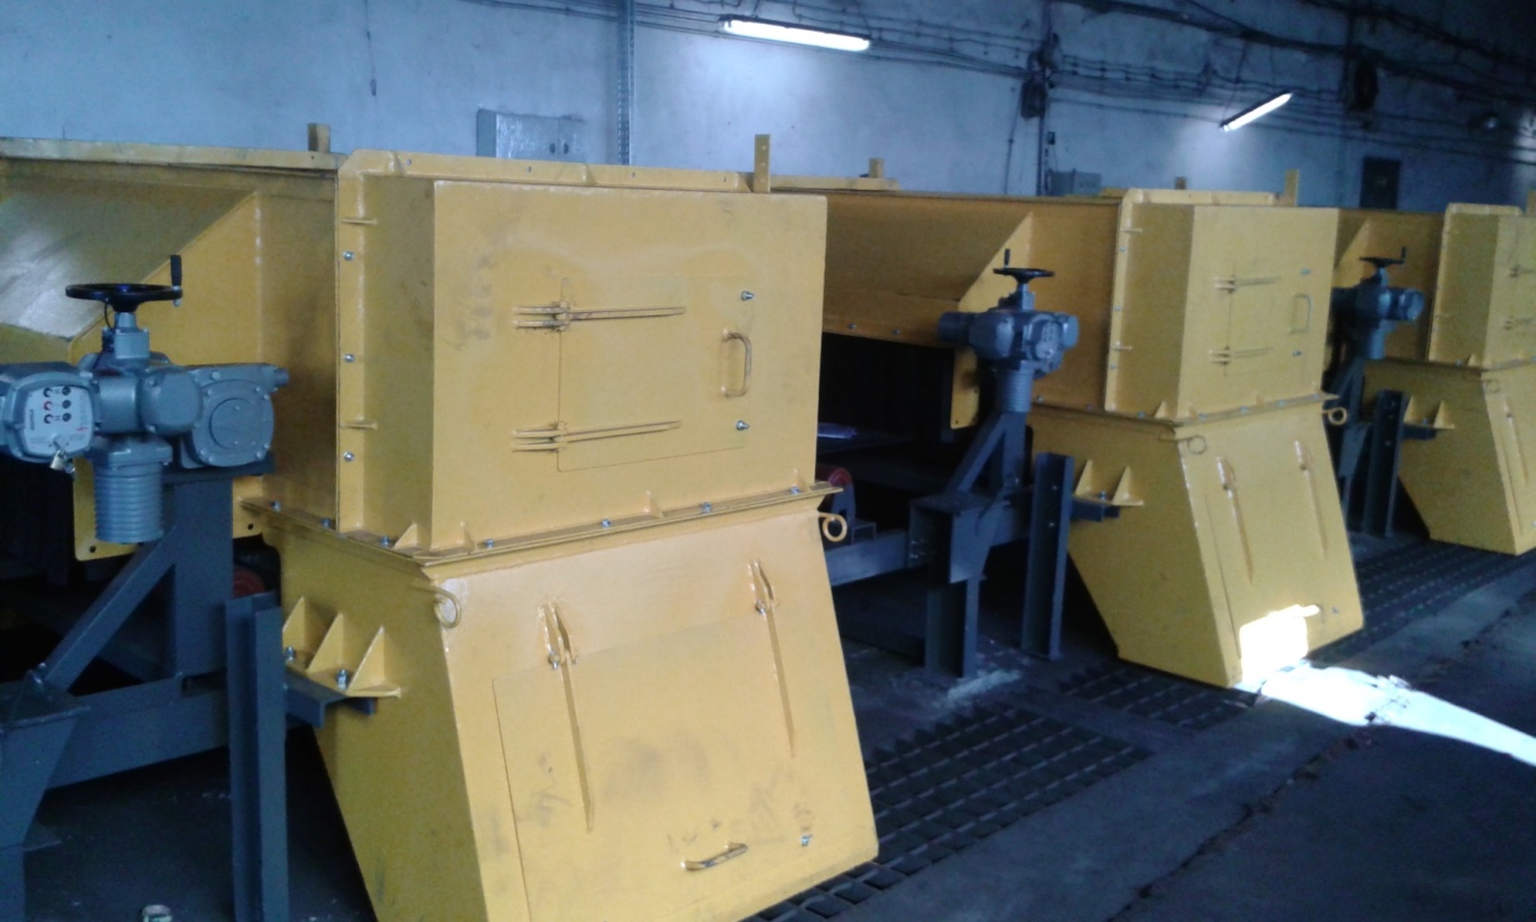
XI Konferencja Techniczna „Armatura przemysłowa” - ANDREX
Układ taśmowego transportu materiałów sypkich
Automatyzacja pługów zrzutowych do sekcji pośrednich z wykorzystaniem przekładni ślimakowych typu GS
Notes:
Dzięki temu że w ostatnich latach polska energetyka zaczęła się rozwijać i zaczęto budować nowe EC i EL zrodziło się też zapotrzebowanie na nowe instalacje nawęglania.
Dotychczas tylko modernizowano stare instalacje nawęglania na których stosowano najczęściej przesuwniki PEŁ z firmy Wiromet Mikołów, które stosowano głównie w górnictwie. Instalacje te mają tyle lat co obiekty na których pracują.
W tych instalacjach napędy pracują na: tzw. „portkach” – rozdzielaczu lub pługach/zgarniaczach
Na jednej instalacji jest od 6 napędów wzwyż. Np. w EC Tychy 24 napędy na nawęglaniu.

Slide 24
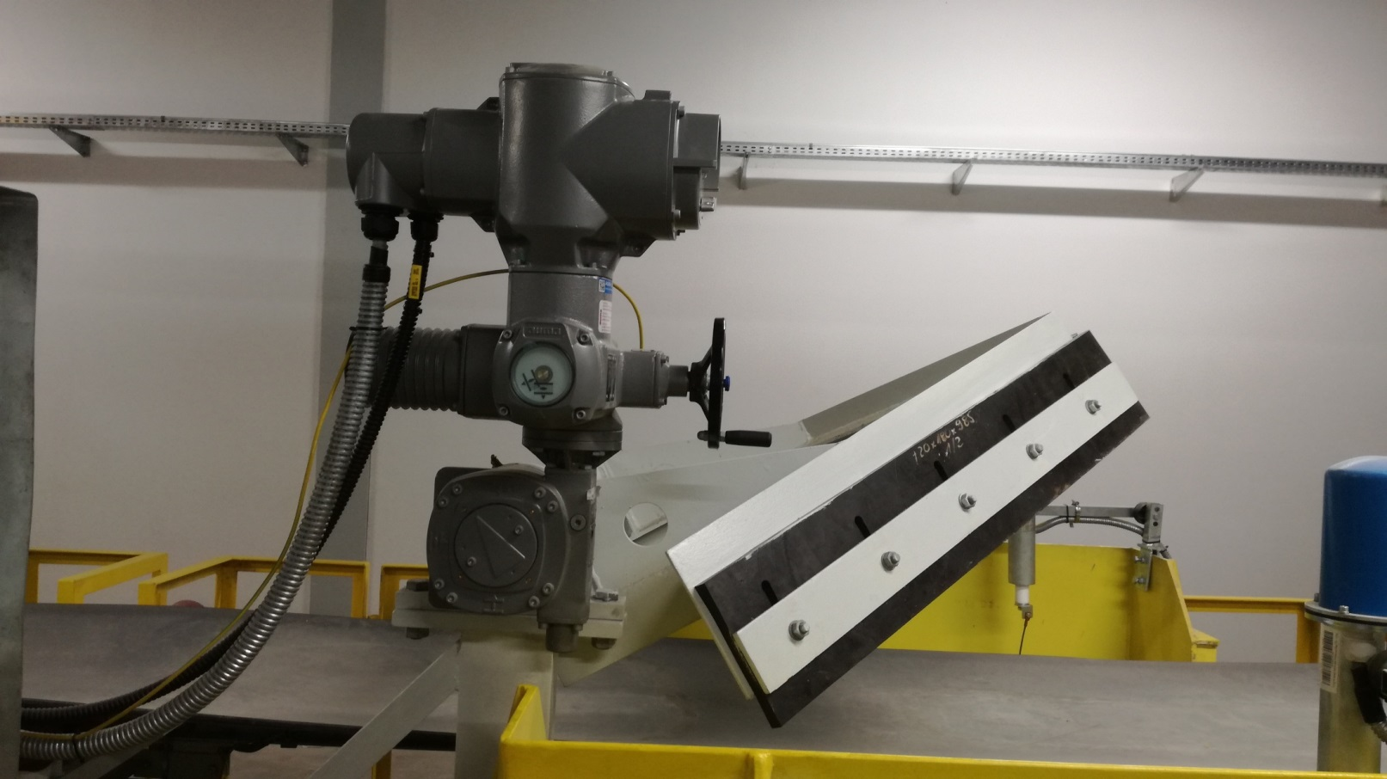
XI Konferencja Techniczna „Armatura przemysłowa” - ANDREX
Notes:
Dzięki temu że w ostatnich latach polska energetyka zaczęła się rozwijać i zaczęto budować nowe EC i EL zrodziło się też zapotrzebowanie na nowe instalacje nawęglania.
Dotychczas tylko modernizowano stare instalacje nawęglania na których stosowano najczęściej przesuwniki PEŁ z firmy Wiromet Mikołów, które stosowano głównie w górnictwie. Instalacje te mają tyle lat co obiekty na których pracują.
W tych instalacjach napędy pracują na: tzw. „portkach” – rozdzielaczu lub pługach/zgarniaczach
Na jednej instalacji jest od 6 napędów wzwyż. Np. w EC Tychy 24 napędy na nawęglaniu.

Slide 25
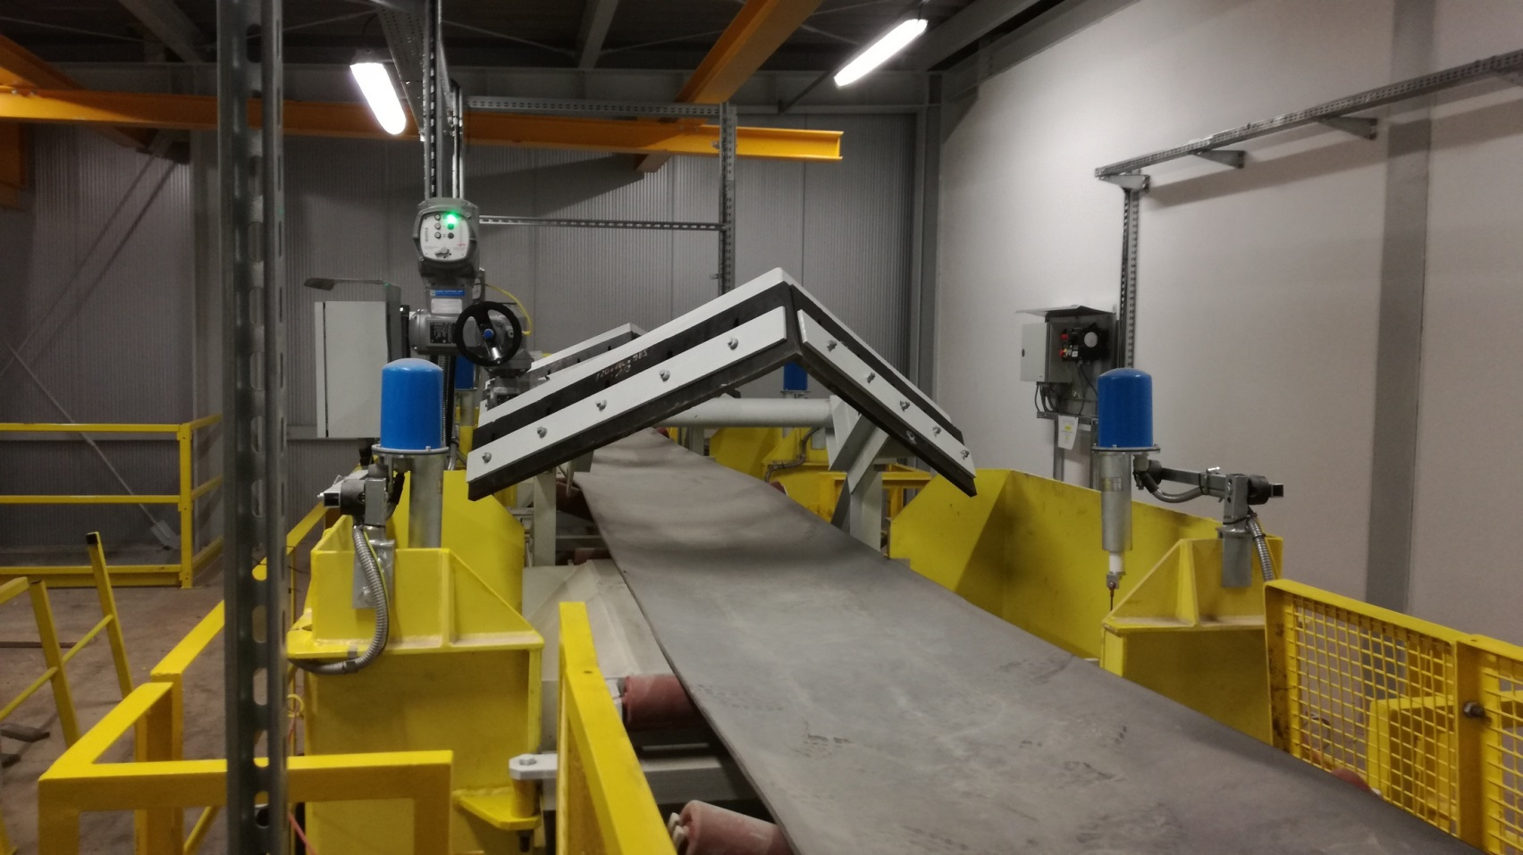
XI Konferencja Techniczna „Armatura przemysłowa” - ANDREX
Notes:
Dzięki temu że w ostatnich latach polska energetyka zaczęła się rozwijać i zaczęto budować nowe EC i EL zrodziło się też zapotrzebowanie na nowe instalacje nawęglania.
Dotychczas tylko modernizowano stare instalacje nawęglania na których stosowano najczęściej przesuwniki PEŁ z firmy Wiromet Mikołów, które stosowano głównie w górnictwie. Instalacje te mają tyle lat co obiekty na których pracują.
W tych instalacjach napędy pracują na: tzw. „portkach” – rozdzielaczu lub pługach/zgarniaczach
Na jednej instalacji jest od 6 napędów wzwyż. Np. w EC Tychy 24 napędy na nawęglaniu.

Slide 26
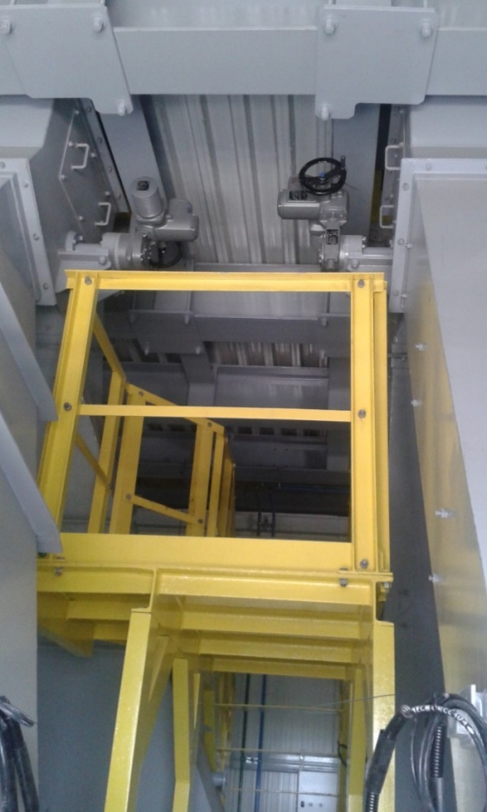
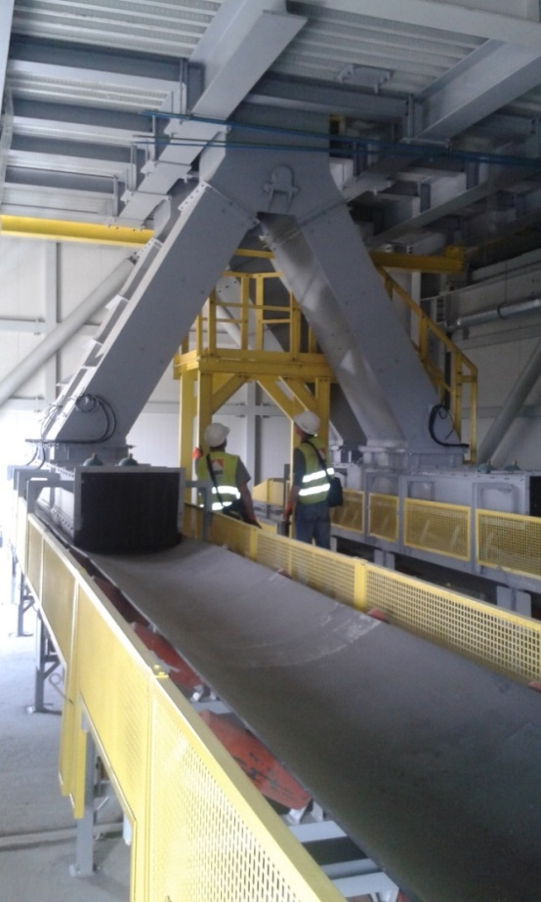
XI Konferencja Techniczna „Armatura przemysłowa” - ANDREX
Układ transportu materiałów sypkich.
Zsuwni dwu-drogowa.
Automatyzacja procesu sterowania klap z wykorzystaniem przekładni ślimakowych GS
Notes:
Przykład zabudowy w jednej z EC na śląsku realizacja w 2016 roku na tzw. „portkach” – rozdzielaczu. Napęd przekierowuje strugę węgla na taśmociąg nr 1 lub nr 2 lub na oba równocześnie. Bardzo ważne jest to, że rozdzielacz musi być zatrzymywany w położeniu środkowym czyli napęd z nadajnikiem położenia lub krańcówkami pośrednimi. Zastosowanie przekładni GS bezpośrednio w osi klapy zapewnia stabilność, samohamowność układu w pozycji pośredniej, jednoczesny zrzut węgla w lewo i prawo.
EC ZAK Kędzierzyn-Koźle

Slide 27
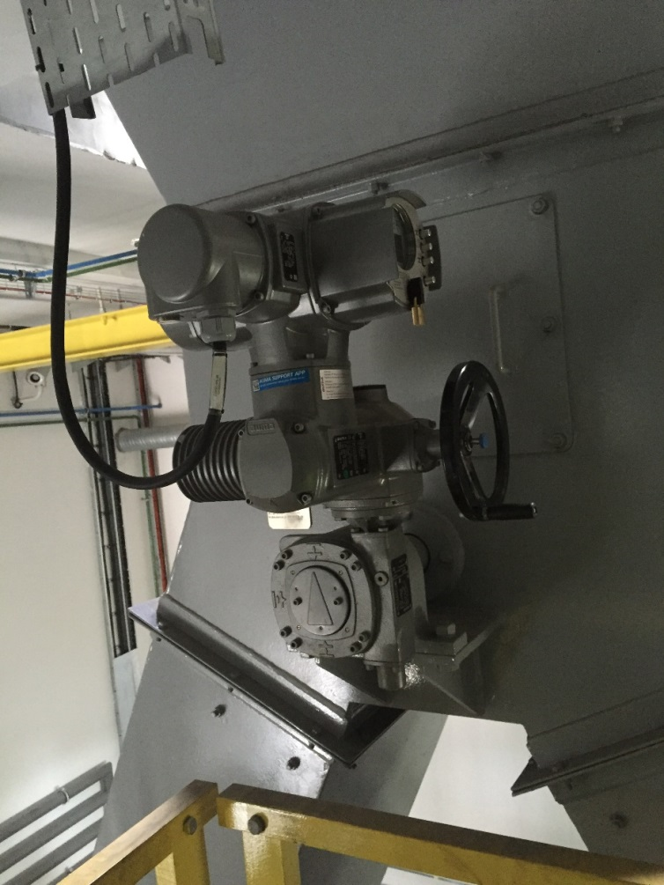
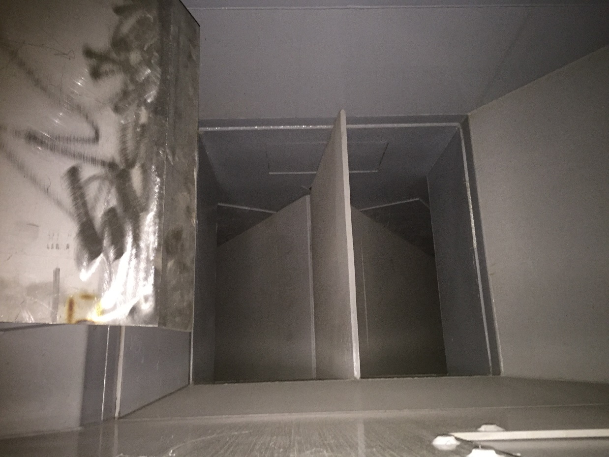
XI Konferencja Techniczna „Armatura przemysłowa” - ANDREX
Notes:
Przykład zabudowy w jednej z EC na śląsku realizacja w 2016 roku na tzw. „portkach” – rozdzielaczu. Napęd przekierowuje strugę węgla na taśmociąg nr 1 lub nr 2 lub na oba równocześnie.
Zdjęcie 1 – widok zewnętrzny
Zdjęcie 2 – widok wewnątrz na rozdzielacz – ważne środkowe położenie!
EC ZAK Kędzierzyn-Koźle

Slide 28
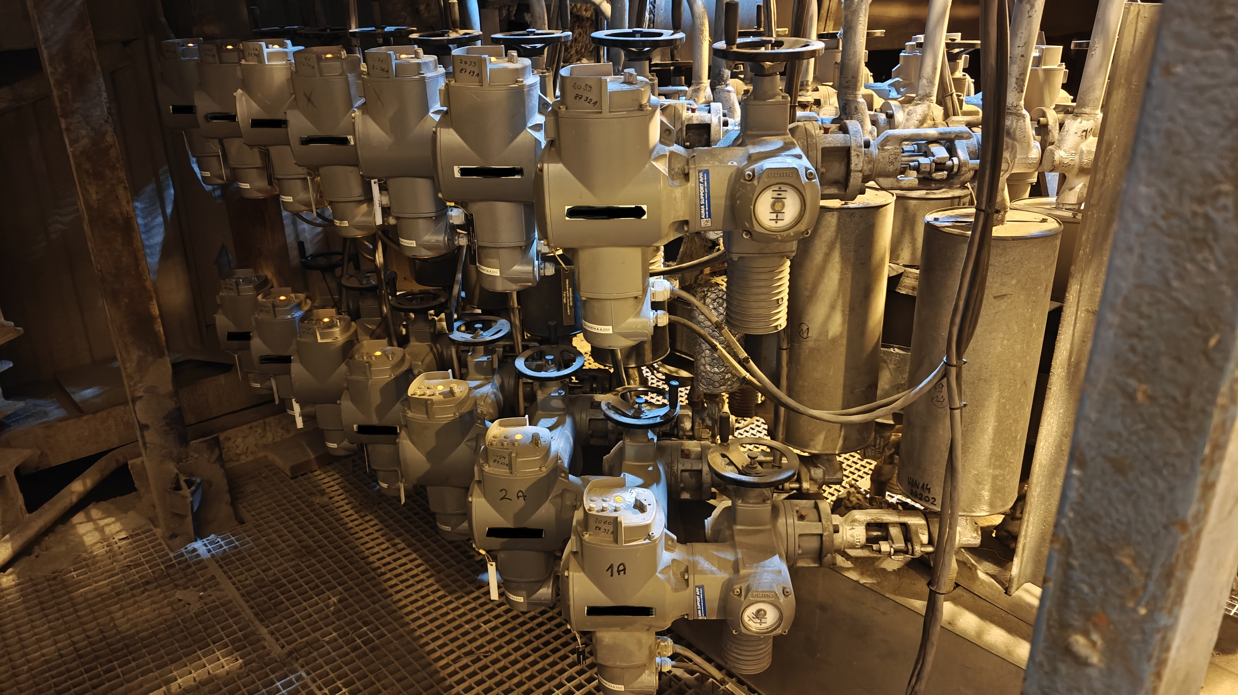
XI Konferencja Techniczna „Armatura przemysłowa” - ANDREX
Notes:
Dzięki temu że w ostatnich latach polska energetyka zaczęła się rozwijać i zaczęto budować nowe EC i EL zrodziło się też zapotrzebowanie na nowe instalacje nawęglania.
Dotychczas tylko modernizowano stare instalacje nawęglania na których stosowano najczęściej przesuwniki PEŁ z firmy Wiromet Mikołów, które stosowano głównie w górnictwie. Instalacje te mają tyle lat co obiekty na których pracują.
W tych instalacjach napędy pracują na: tzw. „portkach” – rozdzielaczu lub pługach/zgarniaczach
Na jednej instalacji jest od 6 napędów wzwyż. Np. w EC Tychy 24 napędy na nawęglaniu.

Slide 29
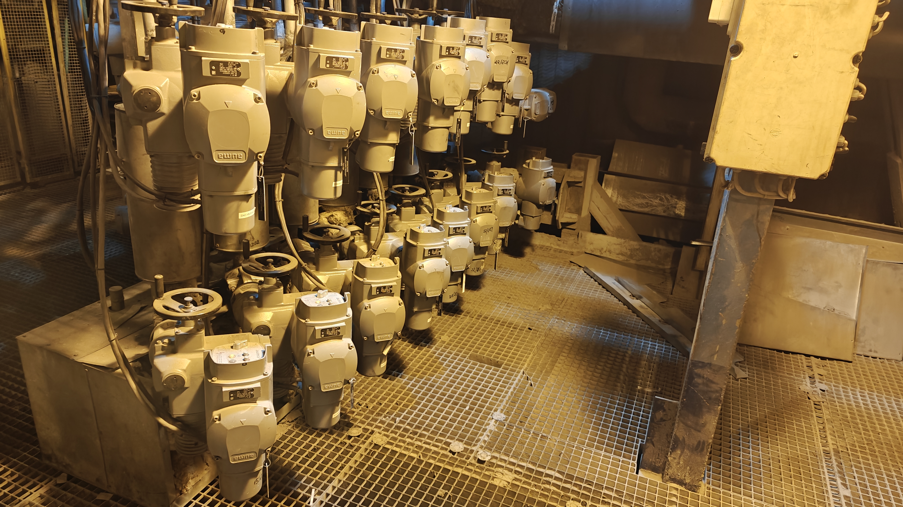
XI Konferencja Techniczna „Armatura przemysłowa” - ANDREX
Notes:
Dzięki temu że w ostatnich latach polska energetyka zaczęła się rozwijać i zaczęto budować nowe EC i EL zrodziło się też zapotrzebowanie na nowe instalacje nawęglania.
Dotychczas tylko modernizowano stare instalacje nawęglania na których stosowano najczęściej przesuwniki PEŁ z firmy Wiromet Mikołów, które stosowano głównie w górnictwie. Instalacje te mają tyle lat co obiekty na których pracują.
W tych instalacjach napędy pracują na: tzw. „portkach” – rozdzielaczu lub pługach/zgarniaczach
Na jednej instalacji jest od 6 napędów wzwyż. Np. w EC Tychy 24 napędy na nawęglaniu.

Slide 30

Jak poprawnie dobrać napęd?
Siła, moment, przełożenie, moc, prędkość, warunki pracy, zabudowa, reżim pracy, strefa Ex, wilgotność, pył, ogień, fail-safe, sterowanie, Profibus, Modbus, Ethernet, Hart, Fieldbus, awaryjna praca, skok, zakres ruchu, u/hub, zabudowa rozdzielna, interlock, emergency, ESD, zabezpieczenie przepięciowe, redundancja, wykonanie marine, pozycjoner, regulator PID, zmienna prędkość, regulowane czasy przesterowania, PVST…

Slide 31




Jesteśmy do waszej dyspozycji
Zrobimy to dla
WAS!
Dziękujemy za Waszą uwagę!

